Slide 1
算力芯片ASIC化带来的投资机会分析
陈治翰 3230104233@zju.edu.cn 2026/1/13

Slide 2



数据中心芯片类型
平时经常听到的数据中心芯片主要有CPU和GPU，两者工作原理不同，分工也不同。
CPU核心数较少，但单个核心强大，擅长复杂的逻辑控制和串行任务；GPU核心数多，但单个核心较弱，擅长并行计算，适合处理图像渲染、深度学习训练等任务。CPU保证电脑能用，GPU让电脑算得更快。
搬运1000块石头
CPU：大力士
个人能力强
做事有条理
GPU：乌合之众
个人能力弱
有团队精神
无尽的花园29
莲
美术馆

Slide 3
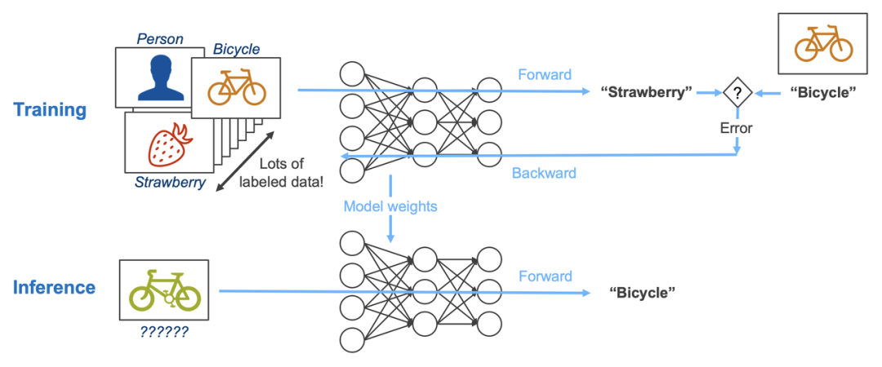
数据中心芯片类型
在数据中心AI模型的部署过程中，训练和推理是两个紧密相关但又有所不同的阶段。训练过程通过调整模型参数来优化模型性能（本质是高效的矩阵运算），而推理过程则利用训练好的模型进行预测。
未来AI模型的训练还是以GPU为主（对计算速度要求高），但推理环节ASIC芯片有望部分替代GPU。
AI模型的训练和推理

Slide 4
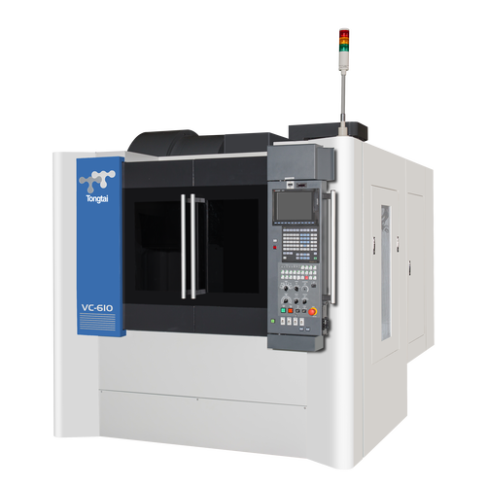
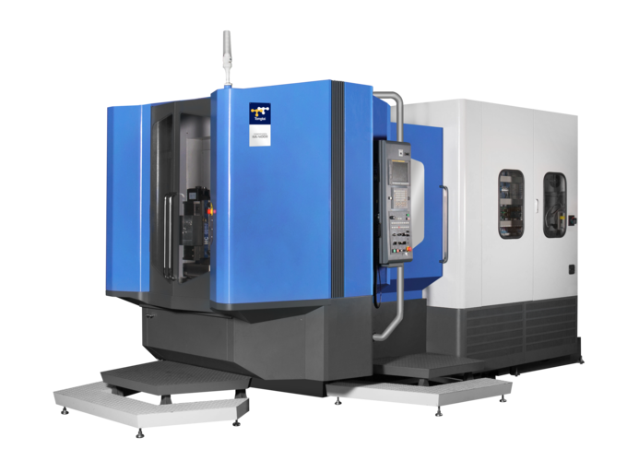
数据中心芯片类型
ASIC的英文全称是Application-Specific Integrated Circuit ，中文译为专用集成电路，是一种为特定应用或功能定制设计的集成电路芯片。
以往用训练好的AI模型提供推理服务都会沿用GPU，但由于GPU的通用设计架构，在执行推理任务时存在功能冗余；而ASIC采用定制化设计，大幅减少了针对通用加速计算的不必要的硬件设计，并将部分常用算法模块固化到硬件中，因此可大幅提升运算效率，同时降低能耗，算力成本上也可有效降低（但牺牲了通用性）。
通用机床→GPU
专用机床→ASIC

Slide 5
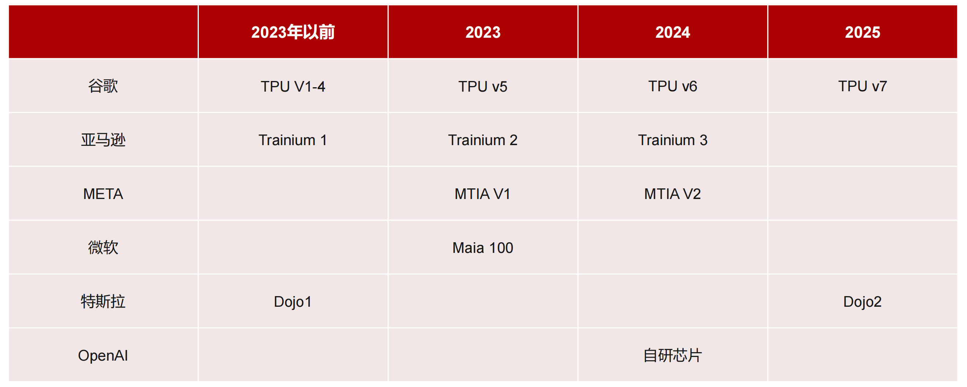
数据中心芯片类型
用ASIC芯片代替GPU进行AI模型推理，主要有两个条件，一是模型算法相对成熟，二是用量足够大。国外提供云服务的互联网巨头如谷歌、亚马逊、META等在数据中心算力芯片定制领域布局较早，国内BAT&字节也在跟进。
国外网联网巨头在数据中心算力芯片定制领域的布局
资料来源： 浙商证券

Slide 6
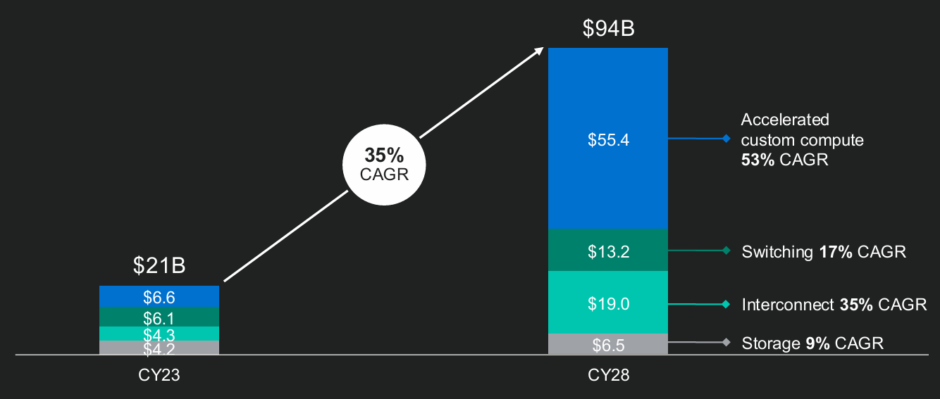
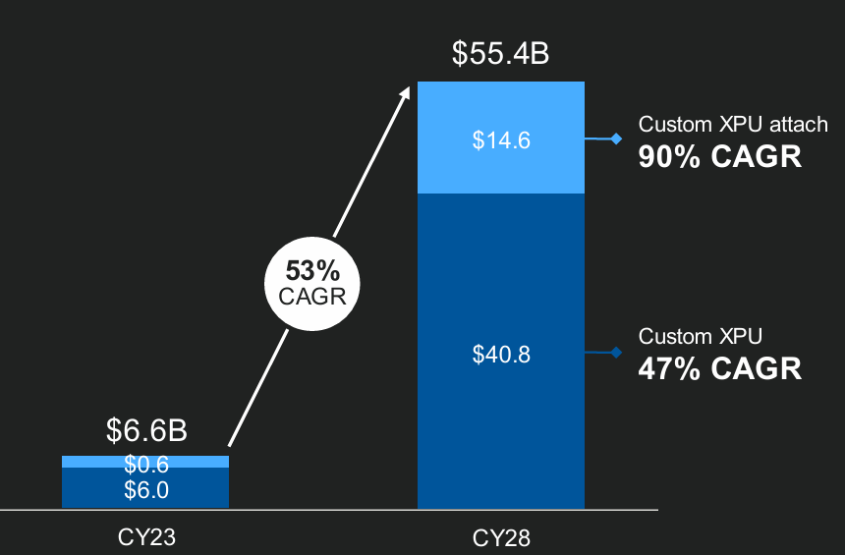
算力芯片ASIC化带来的投资机会
Marvell预计2028年全球定制算力芯片市场规模将达408亿美元，23-28年CAGR为53%。博通预计27年全球定制化算力芯片市场规模可达600-900亿美元。
算力芯片定制化（ASIC化）将带来较大的投资机会。
定制芯片市场规模（左图）及定制算力芯片市场规模（右图）预测
资料来源： Marvell，博通，浙商证券

Slide 7






算力芯片ASIC化带来的投资机会：FAB厂价值重估
台积电面对的算力芯片客户将从英伟达/AMD为主，变得更为分散，议价能力有望进一步提高；当前国际形势下，国内互联网巨头的ASIC芯片代工将优先考虑中芯国际，有望带来中芯国际的营收增长和利润提升。整体而言，FAB厂（晶圆代工厂）的价值有望得到重估。
算力芯片产业链重构

Slide 8
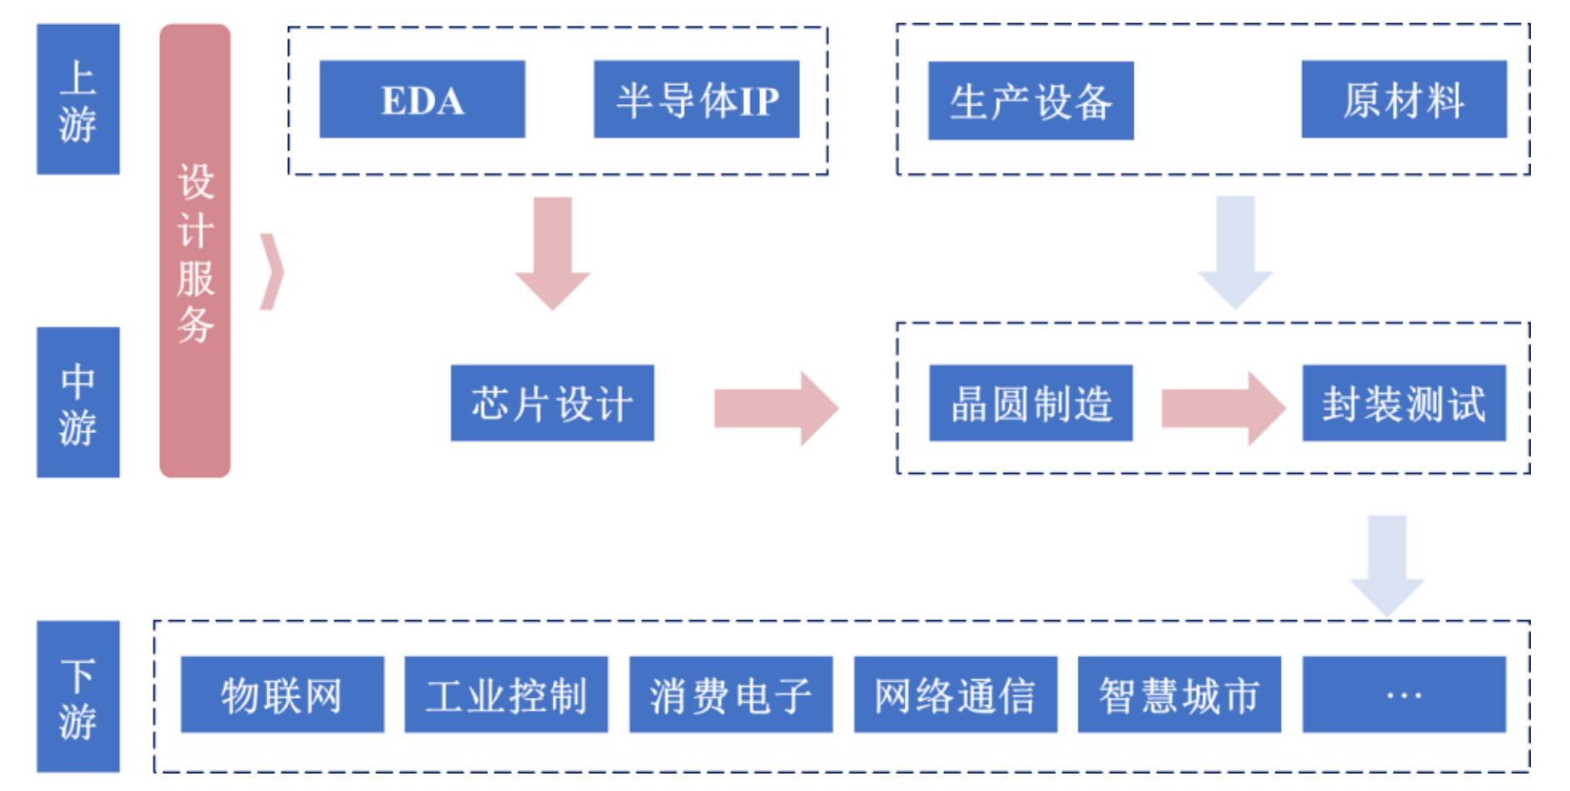
算力芯片ASIC化带来的投资机会：芯片设计服务厂商崛起
集成电路发展至今，Fabless（垂直分工）模式已逐渐成为主流，替代传统的IDM（垂直整合）模式。同时随着产业的不断升级，产业链分工日益精细，芯片设计服务公司应运而生。
集成电路产业链

Slide 9
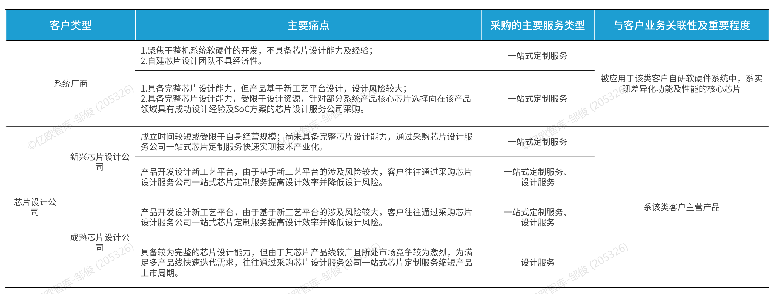
算力芯片ASIC化带来的投资机会：芯片设计服务厂商崛起
芯片设计服务公司主要服务于芯片设计公司与系统厂商等客户，为其提供一站式芯片定制服务，并最终形成客户品牌产品（模式类似于医药行业的CRO）。
芯片设计服务公司的主要客户类型
资料来源： 亿欧智库

Slide 10
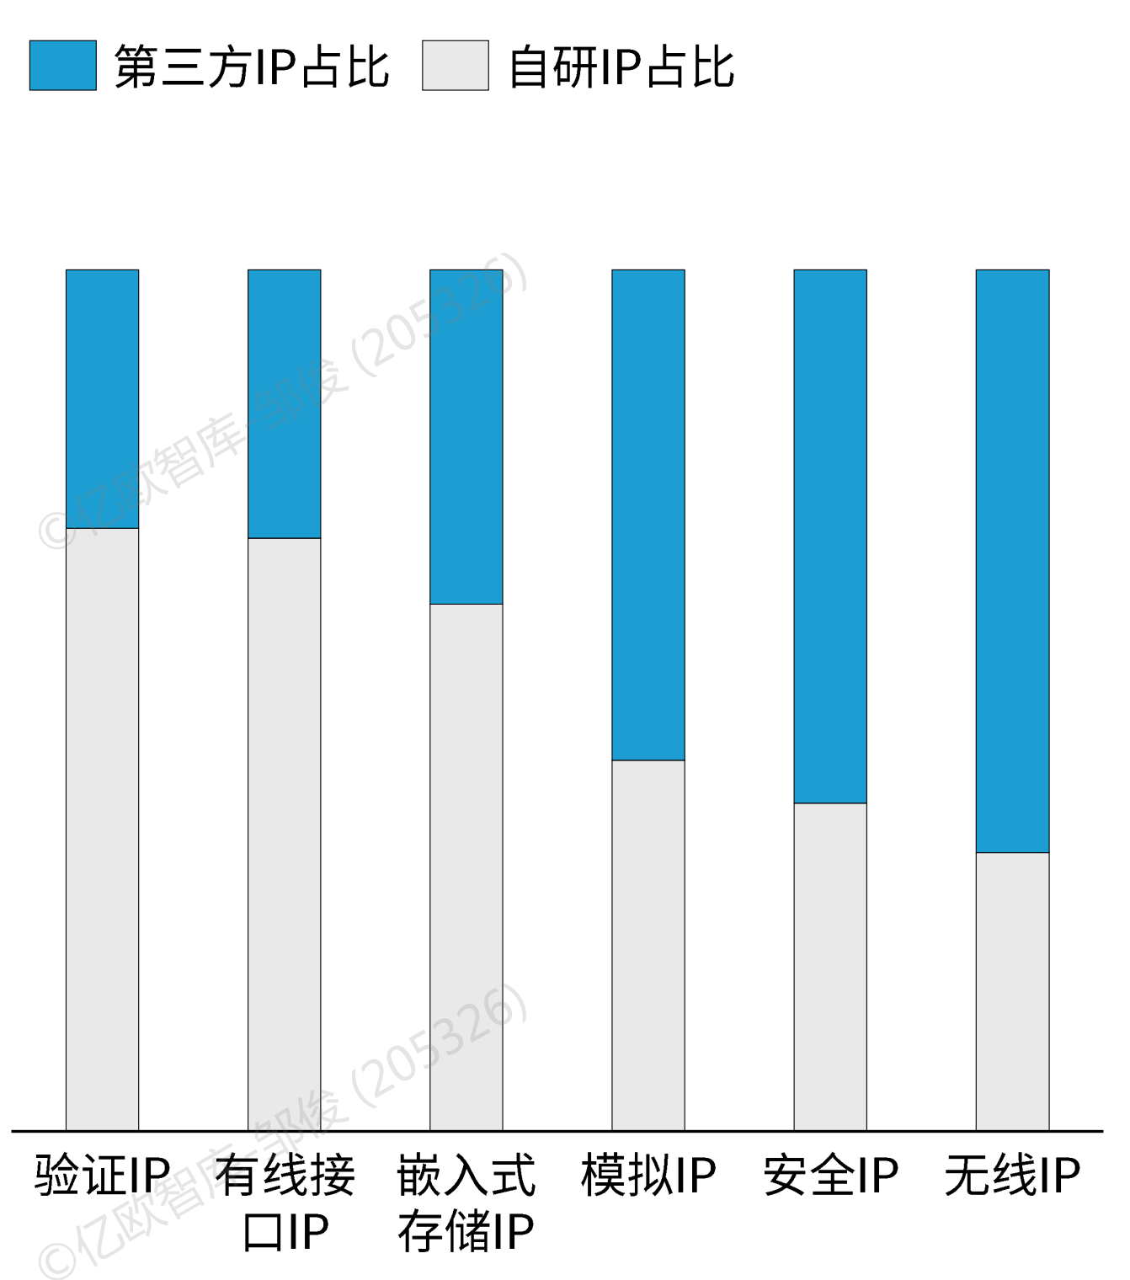
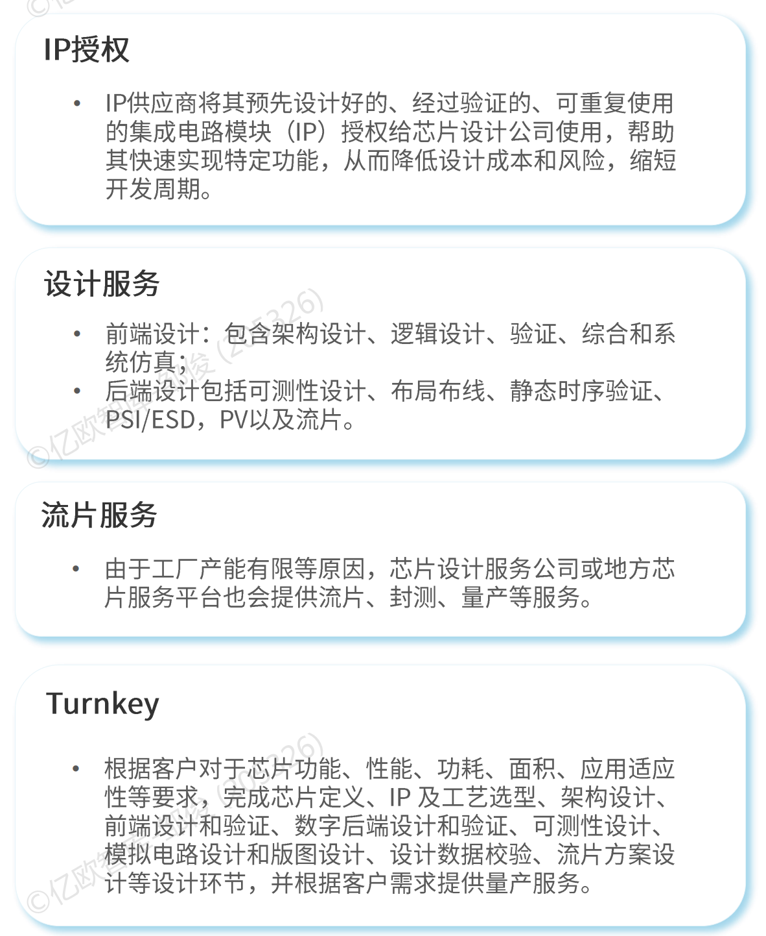
算力芯片ASIC化带来的投资机会：芯片设计服务厂商崛起
IP授权是最早衍生出的芯片设计服务。芯片一般由自主设计部分与外购IP组合而成，通过使用多次验证且可重复使用的IP可以缩短芯片产品的上市周期，降低失败风险，提高投入产出效率。
当前的芯片设计服务除IP授权外，还包括设计服务、流片服务以及turnkey服务等，适用于不同类型需求及场景。
芯片外购IP占比
芯片设计服务类型
资料来源： 亿欧智库

Slide 11
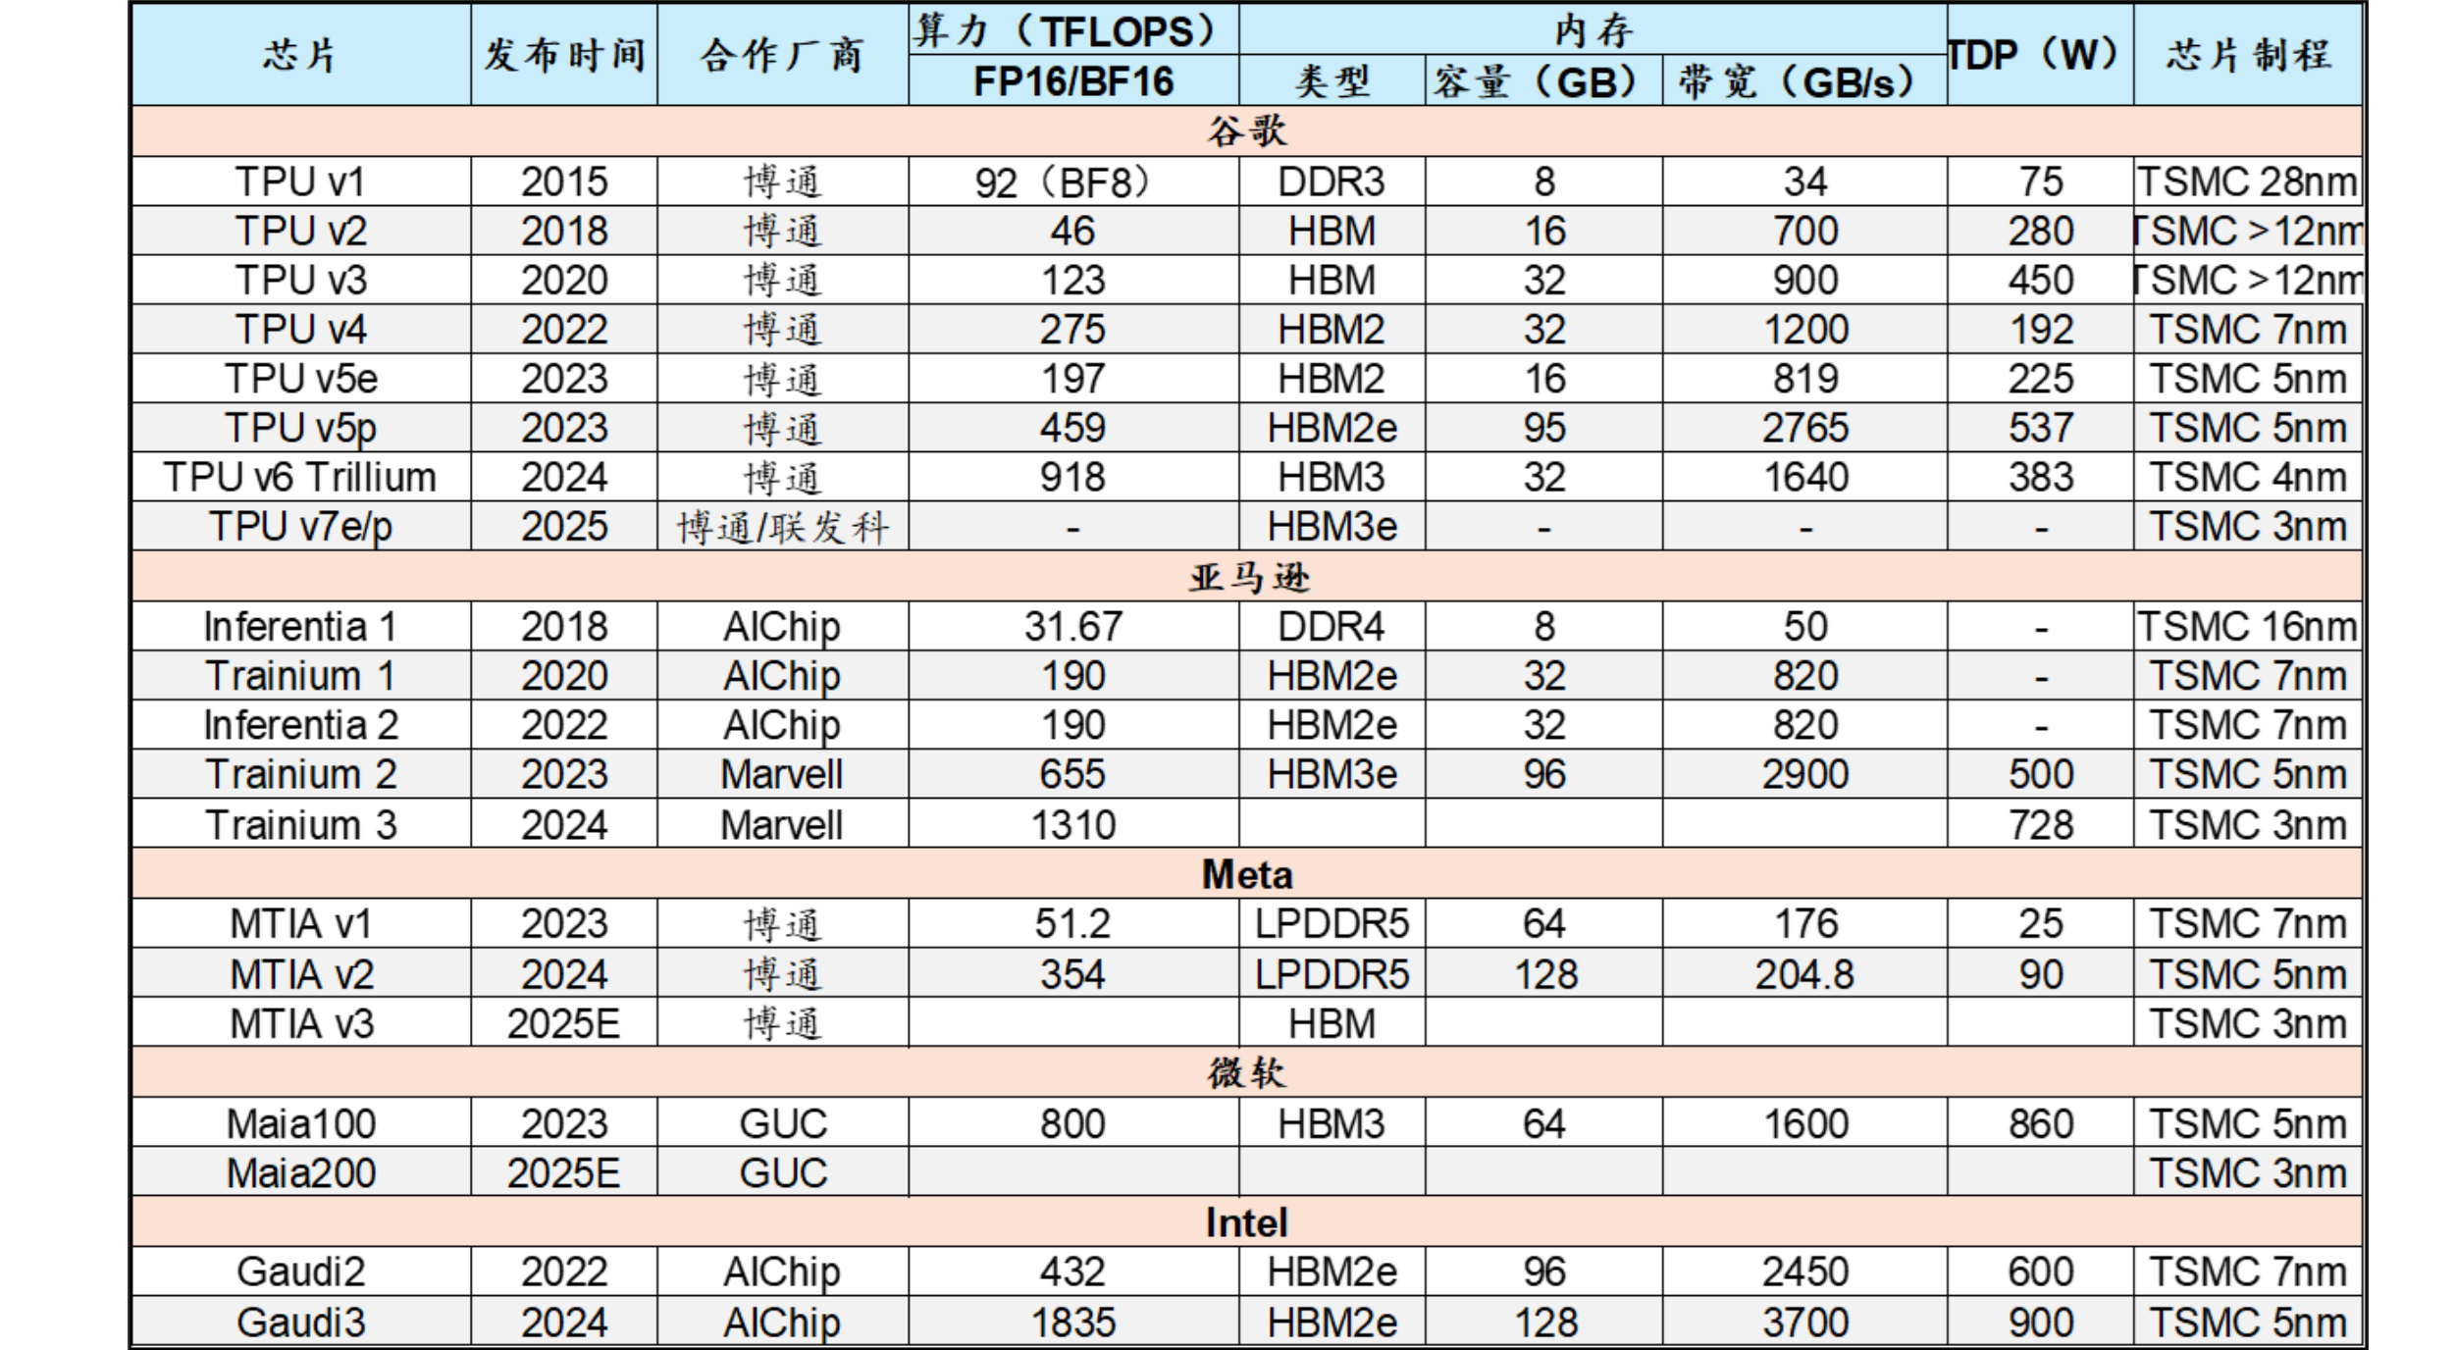
算力芯片ASIC化带来的投资机会：芯片设计服务厂商崛起
国外互联网巨头发布的定制化算力芯片及其合作厂商
资料来源：半导体行业观察，SemiAnalysis，东吴证券

Slide 12
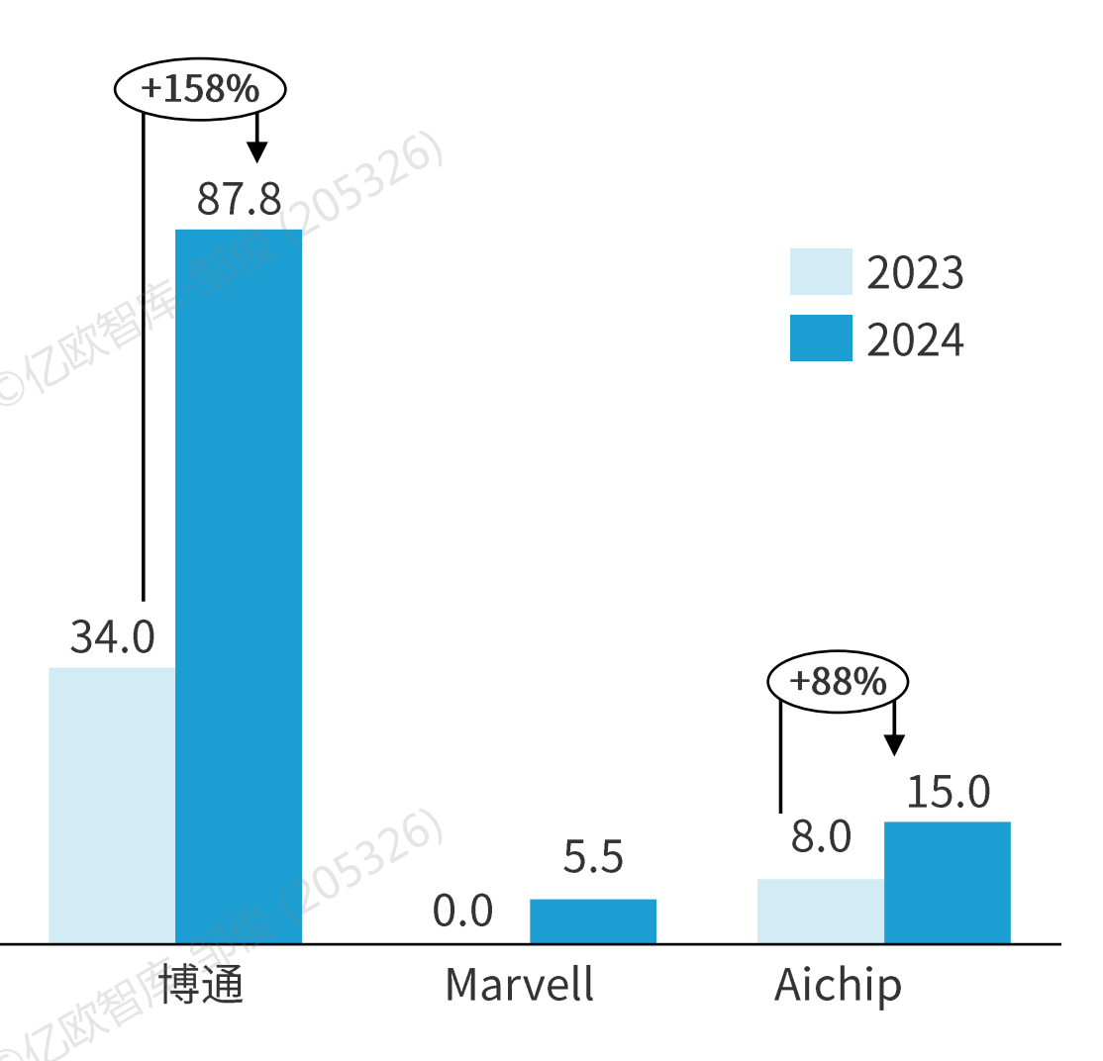
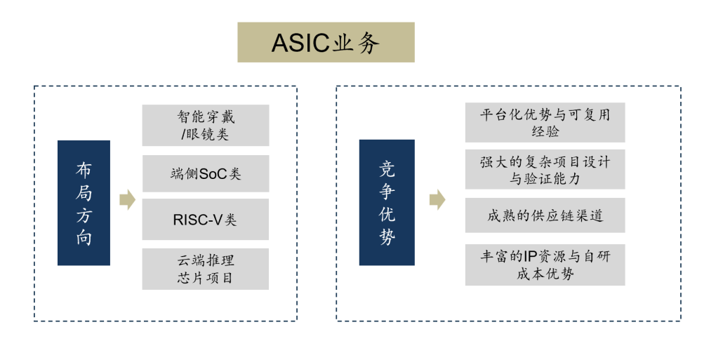
算力芯片ASIC化带来的投资机会：芯片设计服务厂商崛起
当前芯片设计服务厂商主要有两种，一种是平台型芯片公司，其积累了丰富的IP资源和大量自有芯片产品设计和流片经验，可高效复用于ASIC定制服务中，不仅能为客户显著缩短研发周期、提升开发效率，更能确保项目的成功率（如博通、Marvell、翱捷科技、联芸科技等）；另一种是独立第三方的芯片设计服务公司（如创意电子、世芯电子、芯原股份、灿芯股份等），主要位于中国台湾和中国大陆，更符合国情因而预期发展空间更大。
全球主要芯片设计服务商相关收入(单位:亿美元)
翱捷科技芯片设计服务主要布局方向与竞争优势
资料来源： 亿欧智库，东吴证券

Slide 13
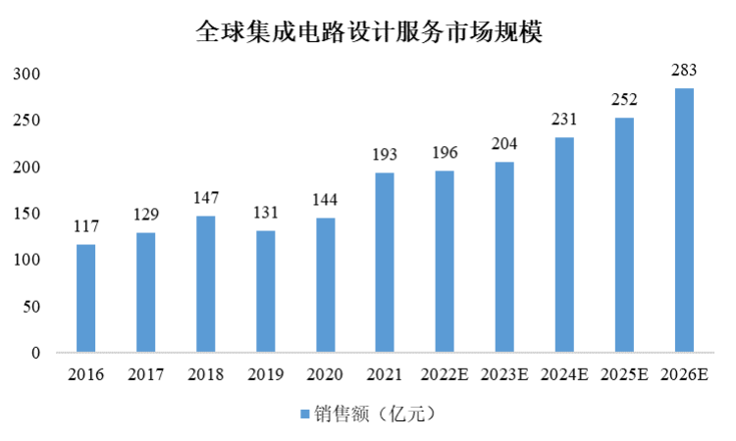
算力芯片ASIC化带来的投资机会：芯片设计服务厂商崛起
根据上海市集成电路行业协会，2021年全球集成电路设计服务市场规模（独立第三方）约为193亿元，自2016年以来的年均复合增长率约为10.6%。随着需求不断增大，预计到2026年全球集成电路设计服务市场规模将达到283亿元。
资料来源：上海市集成电路行业协会，灿芯股份招股说明书

Slide 14
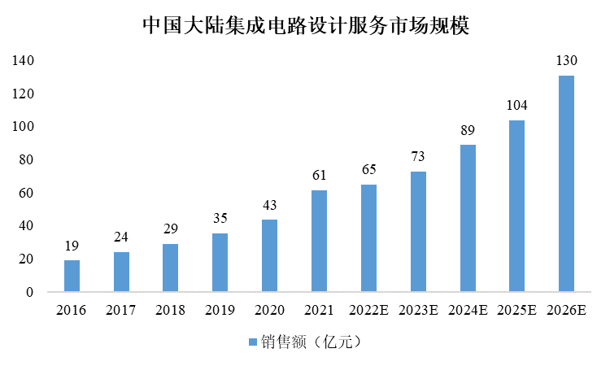
算力芯片ASIC化带来的投资机会：芯片设计服务厂商崛起
中国大陆集成电路设计服务市场2021年规模约为61亿元，自2016年以来的年均复合增长率约为26.8%，增速显著高于全球市场。随着本土芯片设计公司的快速发展与系统厂商芯片定制需求的增长，预计到2026年中国大陆集成电路设计服务市场规模将达到130亿元。
资料来源：上海市集成电路行业协会，灿芯股份招股说明书

Slide 15
算力芯片ASIC化带来的投资机会：芯片设计服务厂商崛起
全球独立第三方芯片设计服务的市场集中度较高，前五大厂商占据了全球超50%的市场份额。同时，由于终端应用市场的定制需求较为多元，存在较大的长尾市场，因此市场中存在着较多规模较小的设计服务企业。
随着制程工艺的不断发展，芯片设计难度及设计风险不断提升，头部厂商市场份额有望进一步扩大。
全球前五大独立第三方芯片设计服务商
公司名称 | 成立时间 | 股票代码 | 所属地 | 2021年 全球市占率 | 2021年全球 市占率排名 | 当前市值 （统一折合人民币） | 合作FAB | 备注
创意电子 | 1998年 | 3443.TW | 中国台湾 | 18.0% | 1 | 615 亿元 | 台积电 | 台积电持股34.84%
世芯电子 | 2003年 | 3661.TW | 中国台湾 | 12.4% | 2 | 614 亿元 | 台积电
芯原股份 | 2001年 | 688521 | 中国大陆 | 11.1% | 3 | 853亿元 | 多晶原厂
智原科技 | 1993年 | 3035.TW | 中国台湾 | 9.6% | 4 | 96 亿元 | 台联电
灿芯股份 | 2008年 | 688691 | 中国大陆 | 4.9% | 5 | 128 亿元 | 中芯国际 | 中芯国际持股14.23%，第二大
资料来源：上海市集成电路行业协会，灿芯股份招股说明书，亿欧智库

Slide 16
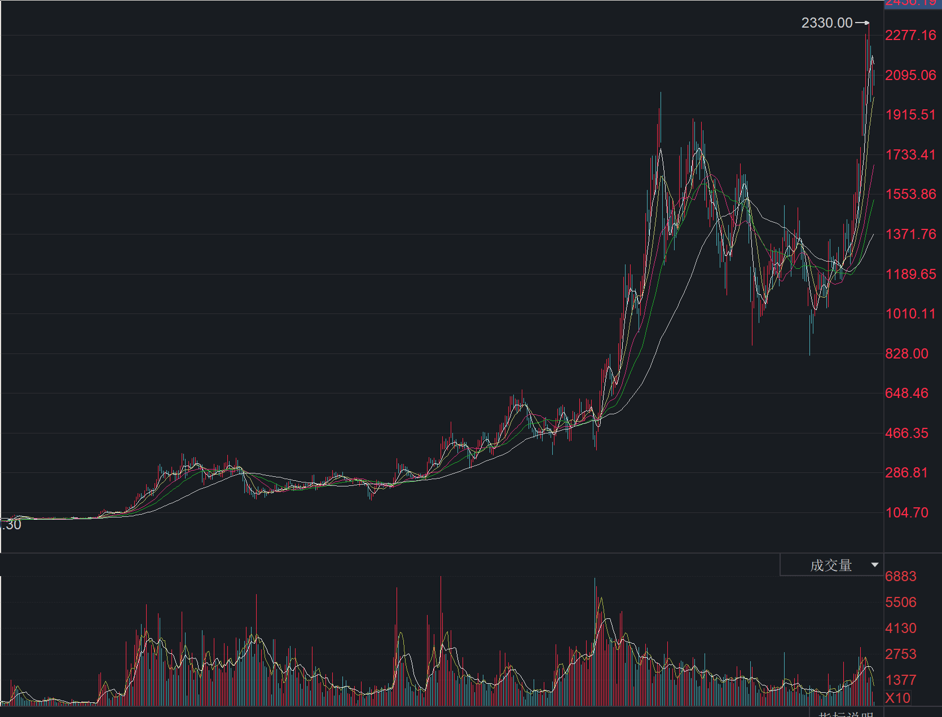
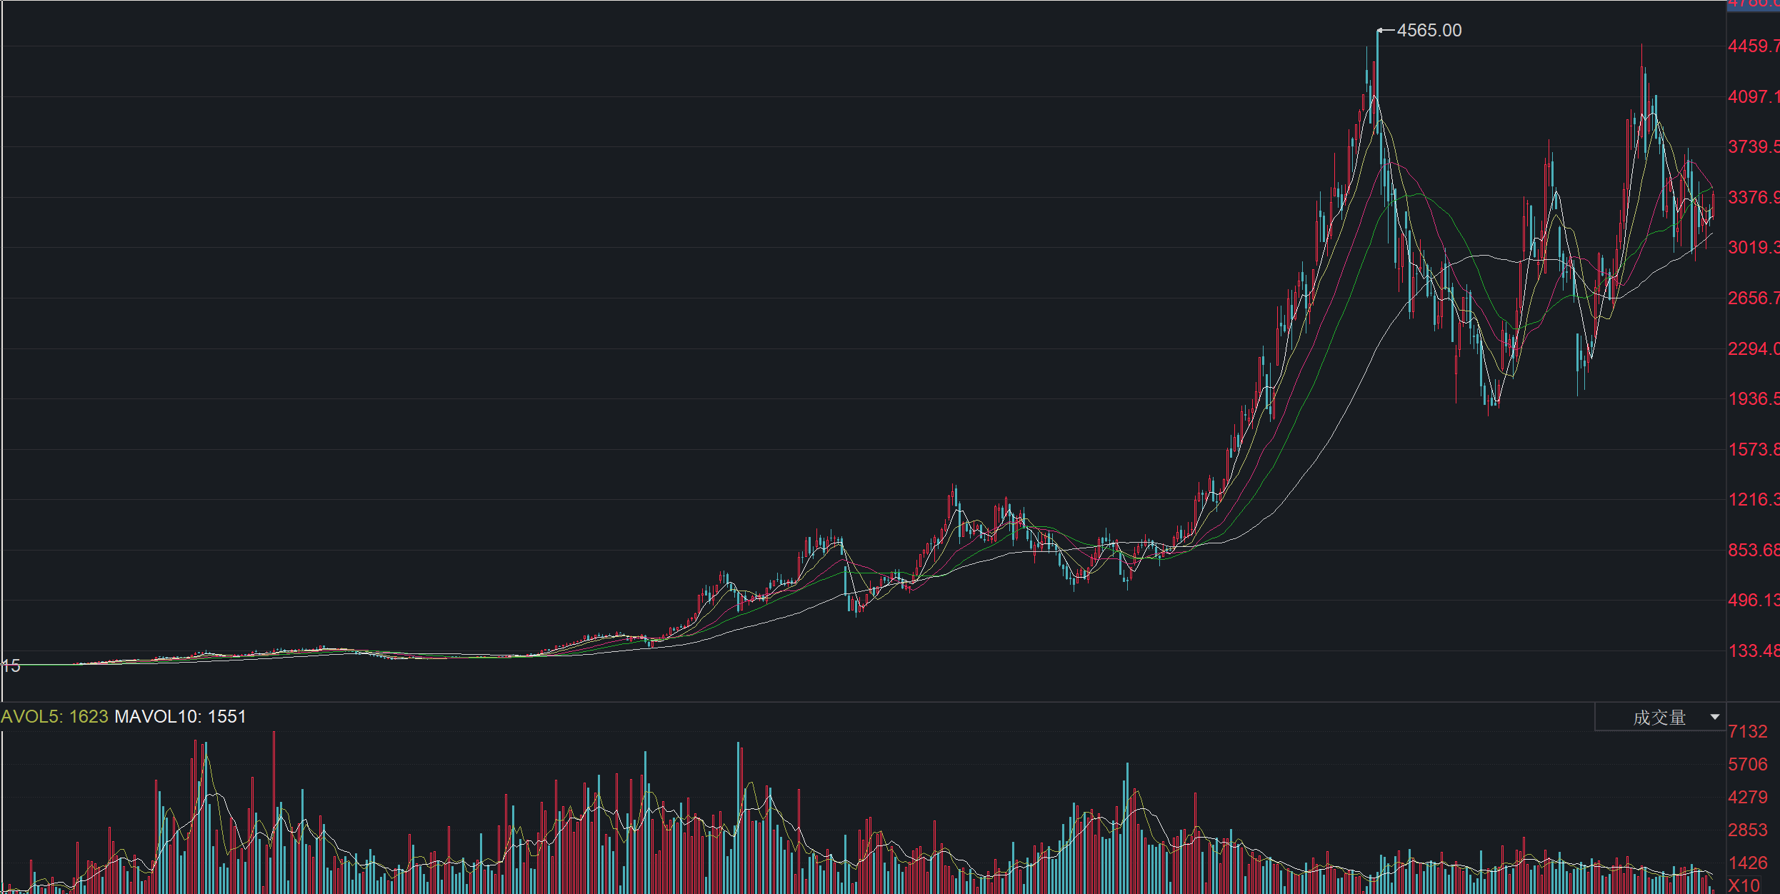
算力芯片ASIC化带来的投资机会：芯片设计服务厂商崛起
参考中国台湾地区芯片设计服务行业的发展，龙头企业创意电子和世芯电子股价近十年分别翻了32倍和94倍。中国大陆地区芯片设计服务行业依托巨大的市场需求及中芯国际优秀的晶圆代工能力，必然会有优秀厂商崛起。重点推荐灿芯股份，关注芯原股份。
创意电子近十年股价周K线（10年32倍）
世芯电子近十年股价周K线（10年94倍）

Slide 17
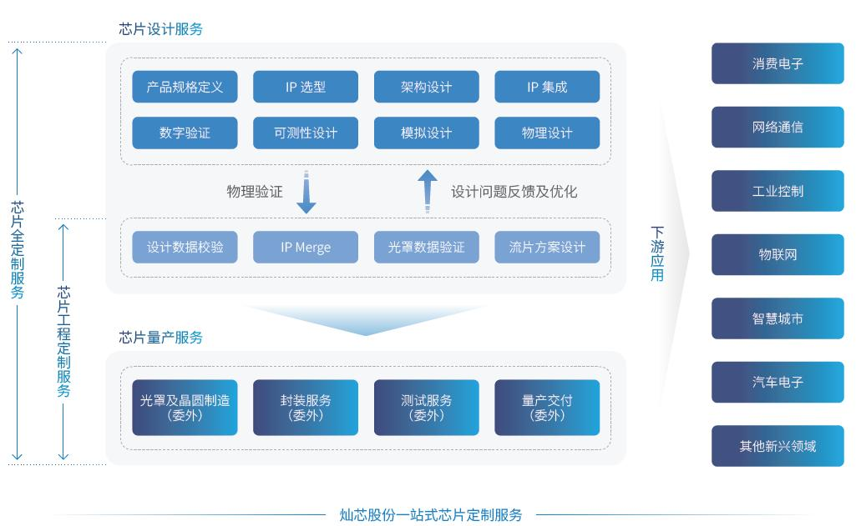
灿芯股份投资价值分析
灿芯股份成立于2008年7月，2024年4月登录科创板，是一家专注于提供一站式芯片定制服务的集成电路设计服务企业。公司技术能力覆盖芯片开发的全流程，客户可以根据自身需求灵活选择芯片开发过程中全部或部分阶段的服务内容。

Slide 18
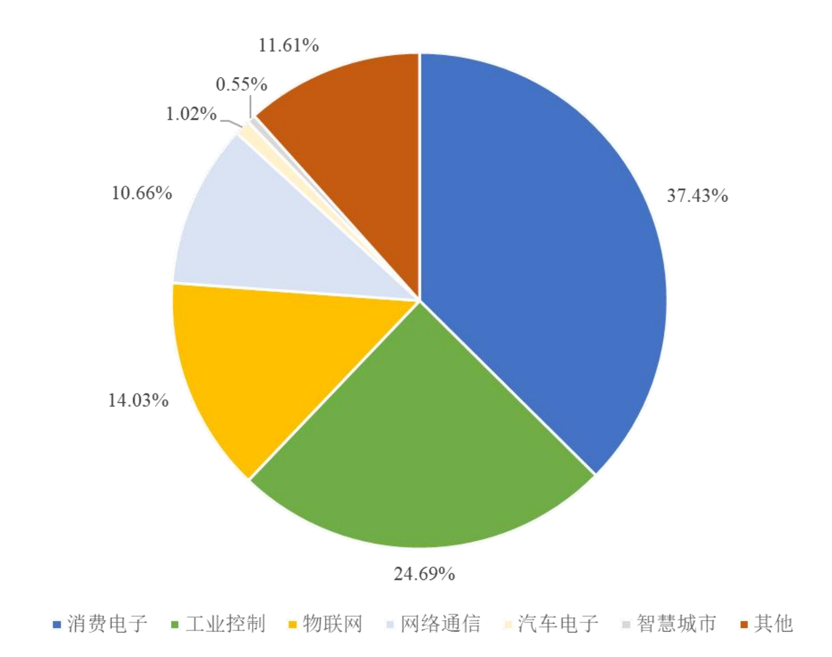
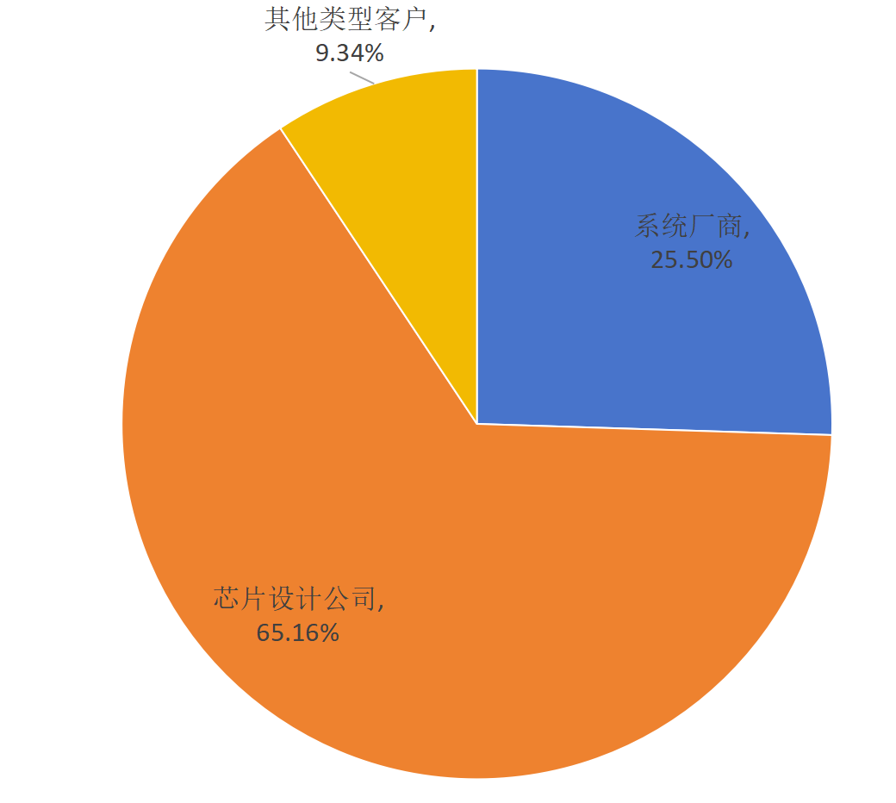
灿芯股份投资价值分析
公司聚焦系统级（SoC）芯片的一站式定制服务，定制芯片包括系统主控芯片、光通信芯片、5G基带芯片、网络交换机芯片、FPGA芯片、无线射频芯片等关键芯片，上述产品被广泛应用于消费电子、工业控制、物联网、网络通信、汽车电子等众多高技术产业领域中。
公司2025年上半年营收构成（按下游应用）
公司2025年上半年营收构成（按客户类型）
资料来源：灿芯股份 2025半年报

Slide 19
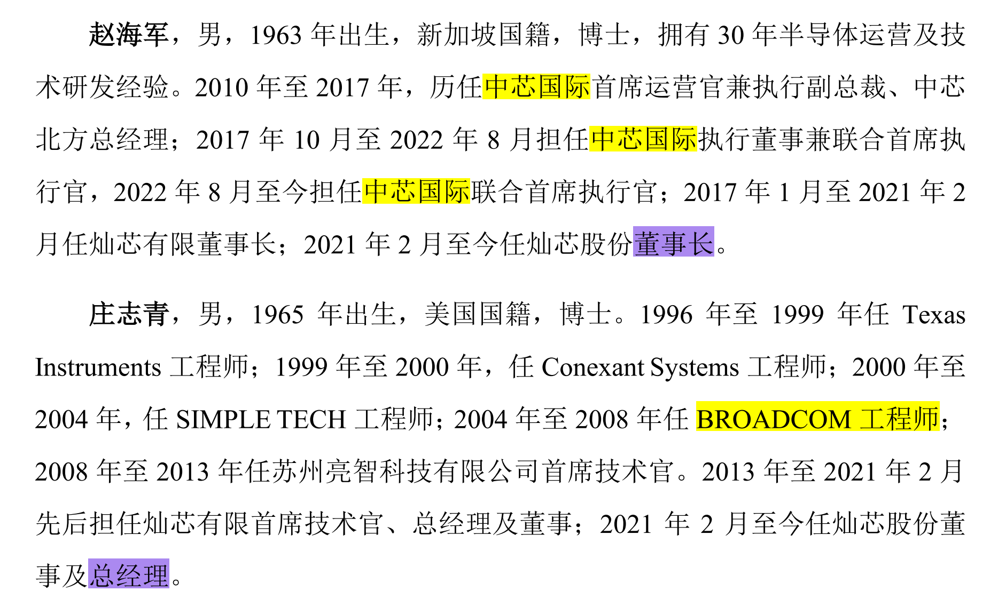
灿芯股份投资价值分析
公司脱胎于中芯国际芯片设计服务部门，目前处于无实控人状态，中芯国际全资子公司“中芯控股” 持有灿芯14.23%股份，为当前第二大股东（单一第一大，董事长兼总经理庄志青及一致行动人持股14.87%）。公司上市时的董事长由中芯国际时任联合CEO兼任（业内说法灿芯内部有较多中芯国际高管暗股，利益绑定度较高）。
公司上市时的董事长由时任中芯国际联合CEO兼任
资料来源：灿芯股份 招股说明书

Slide 20
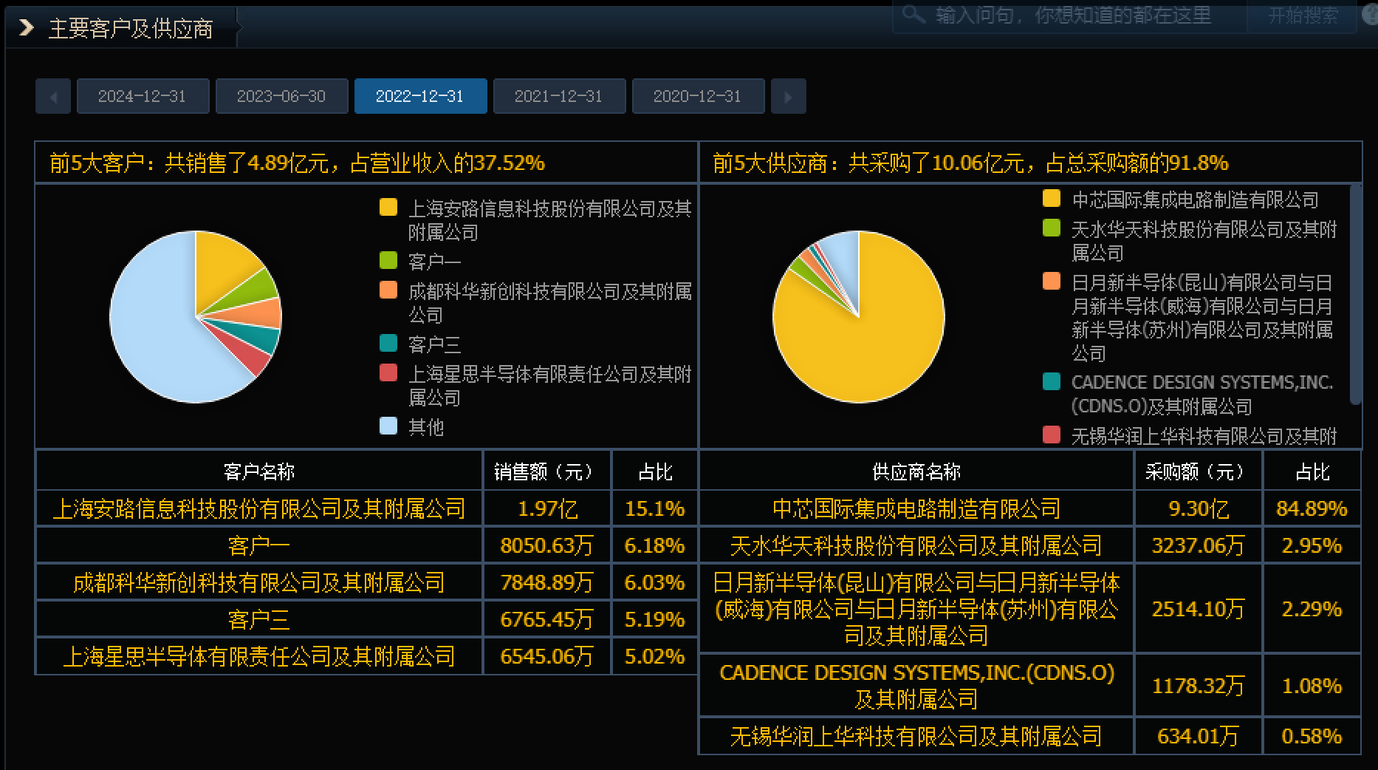
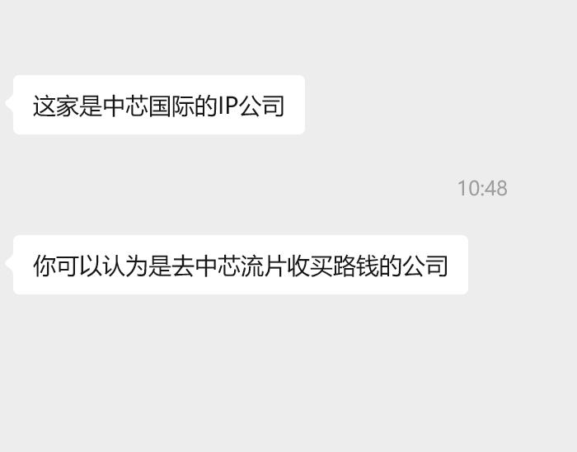
灿芯股份投资价值分析
公司已帮助大量不同技术禀赋与需求的客户在在中芯国际多种制程工艺上高效、低风险地实现芯片定制及量产，同时在此过程中公司也帮助中芯国际不断提升工艺良率与工艺适用范围。
中芯国际在公司的采购额占比60%以上

Slide 21
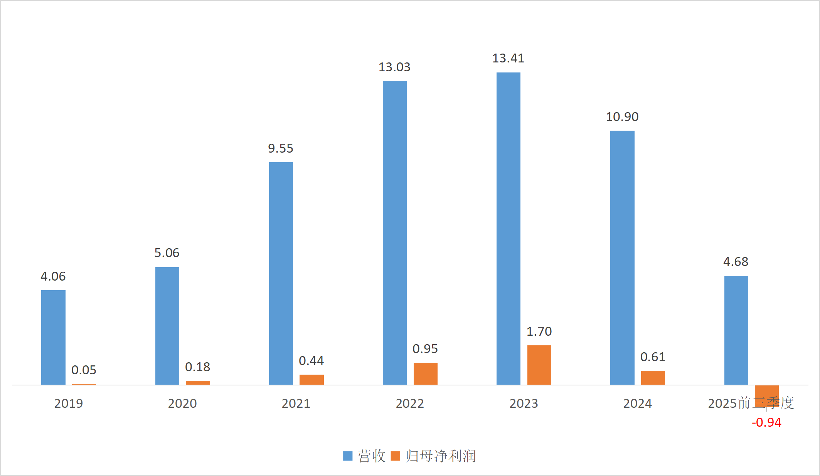
灿芯股份投资价值分析
灿芯股份历年营收和归母净利润（亿元）

Slide 22
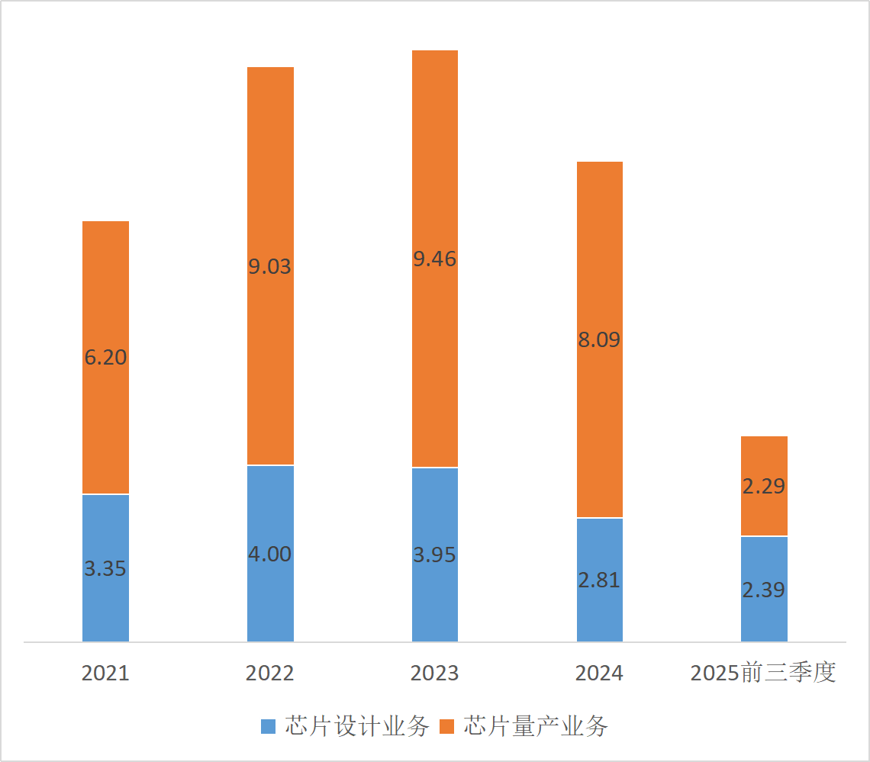
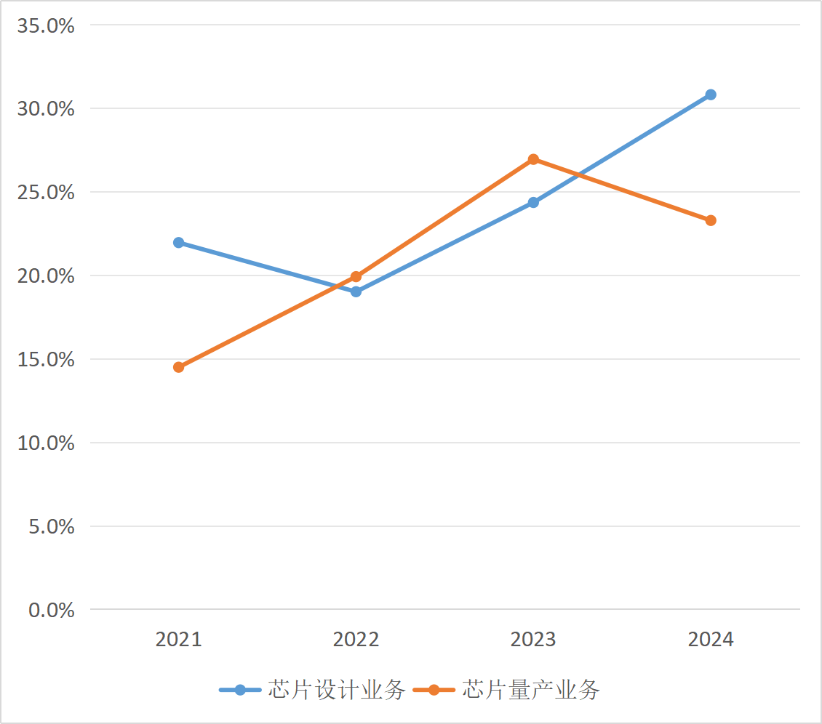
灿芯股份投资价值分析
24年和25年营收规模下降，主要是芯片量产业务下滑导致，芯片设计业务相对稳定。
分业务收入构成（亿元）
分业务毛利率

Slide 23
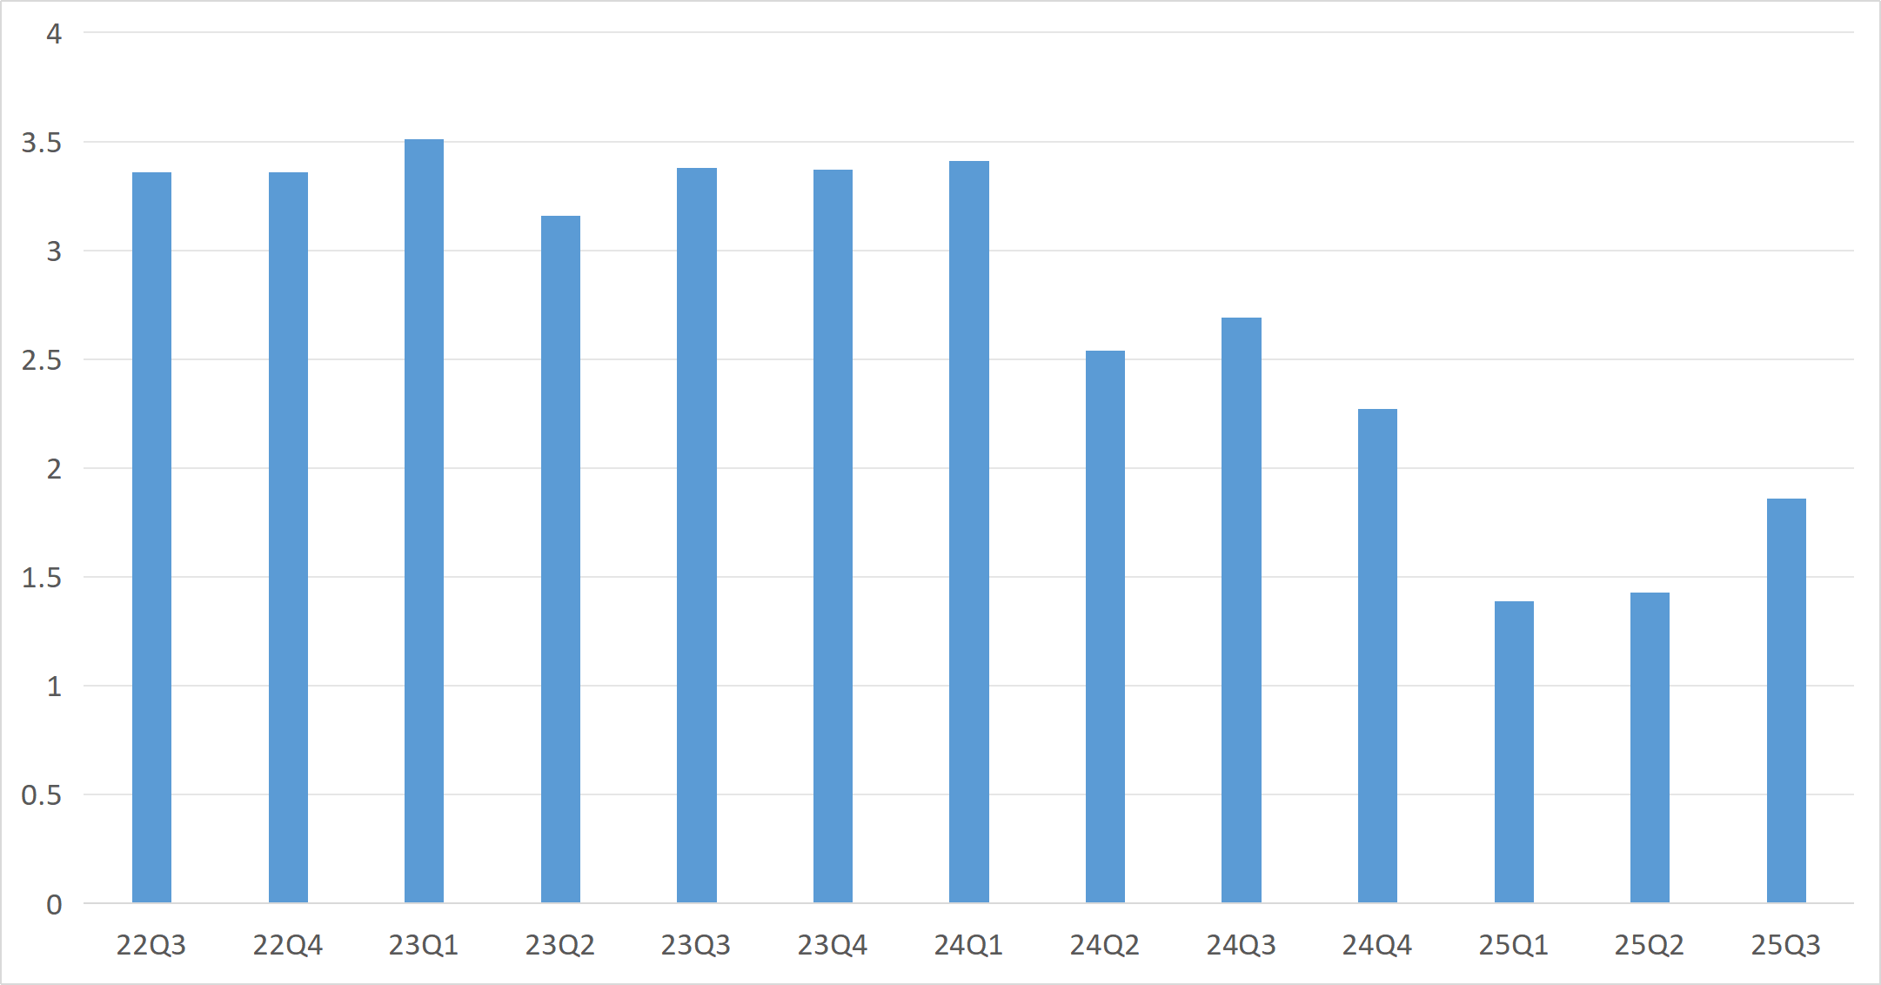
灿芯股份投资价值分析
根据公司公告，截至25年9月30日在手订单8.72亿元，其中芯片设计2.89亿元、量产业务5.82亿元，为后续收入提供可见度。
另根据投资者关系活动记录表，公司2025年第三季度芯片设计业务营收0.97亿元，环比增长49.44%；量产业务营收0.89亿元，环比增长14.23%，收入逐步出现边际改善。
灿芯股份各季度营收（亿元）

Slide 24
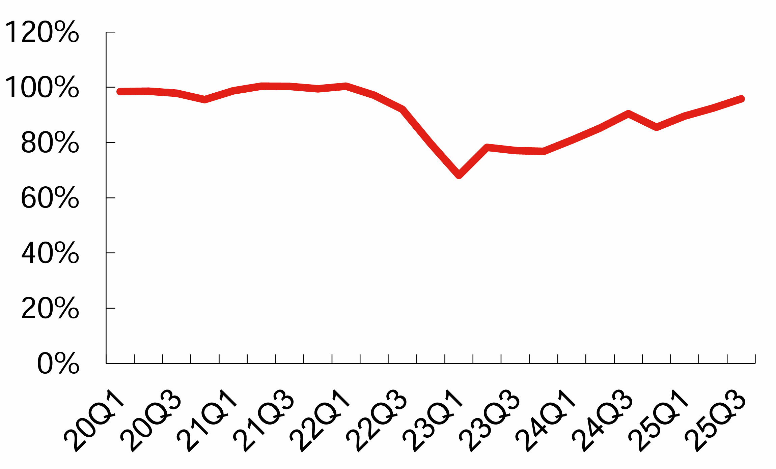
灿芯股份投资价值分析
据业内消息，中芯国际25年底通知客户将对部分产能实施涨价，涨幅约10%，其背后动因为代工产能紧张。
中芯国际此前发布的三季度报显示，公司的产能利用率从第二季度的92.5%进一步上升至95.8%。中芯国际的业务量上升以及产能紧张加剧，有利于灿芯股份芯片量产业务的收入提升。
中芯国际产能利用率25Q3达95.8%
资料来源：东方证券

Slide 25
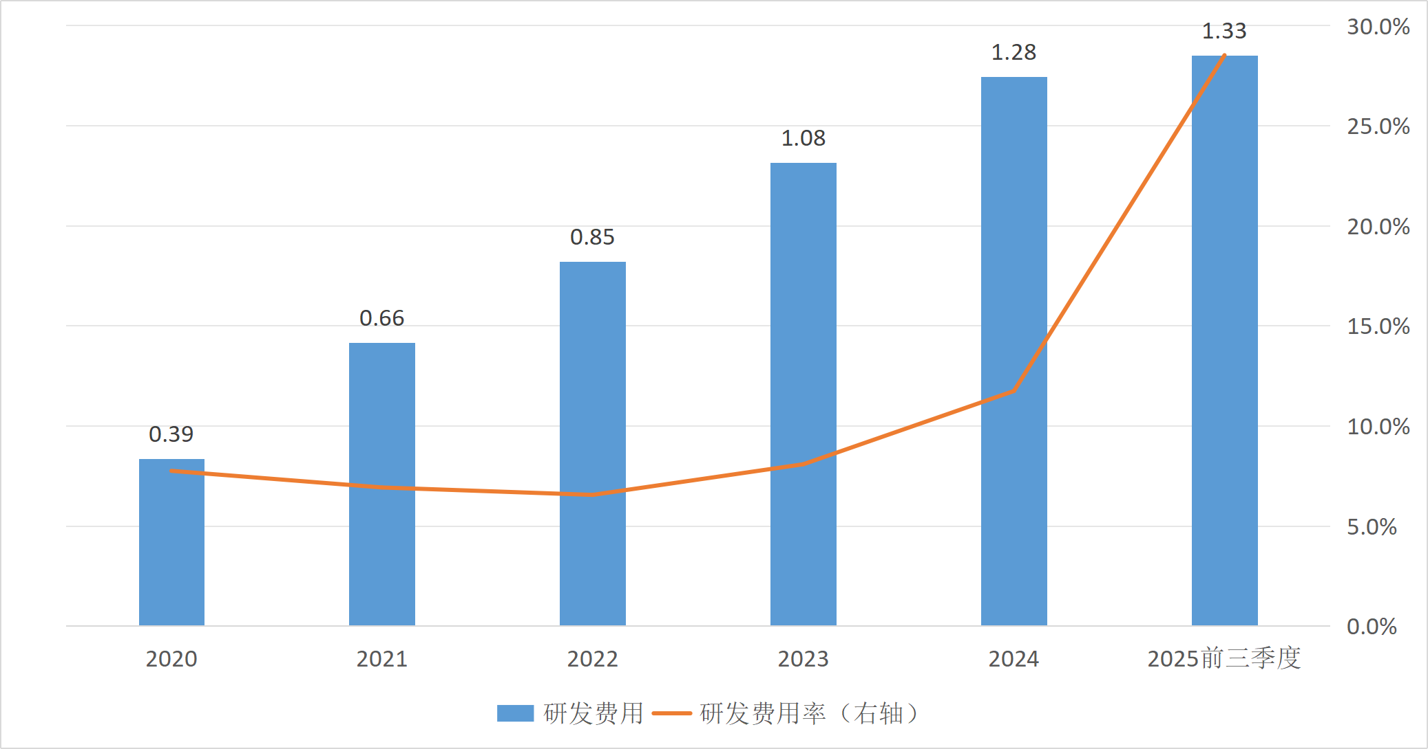
灿芯股份投资价值分析
在长期为客户提供芯片设计服务的过程中，公司捕捉到了不同应用领域对于半导体的共性及差异化需求，通过持续研发形成多个平台方案，并以“标准化方案+差异化设计”的模式，快速满足客户的芯片定制需求，帮助客户提高一次流片成功率并缩短其产品上市时间，商业模式的护城河有望不断加深。
历年研发费用和研发费用率（亿元；%）

Slide 26
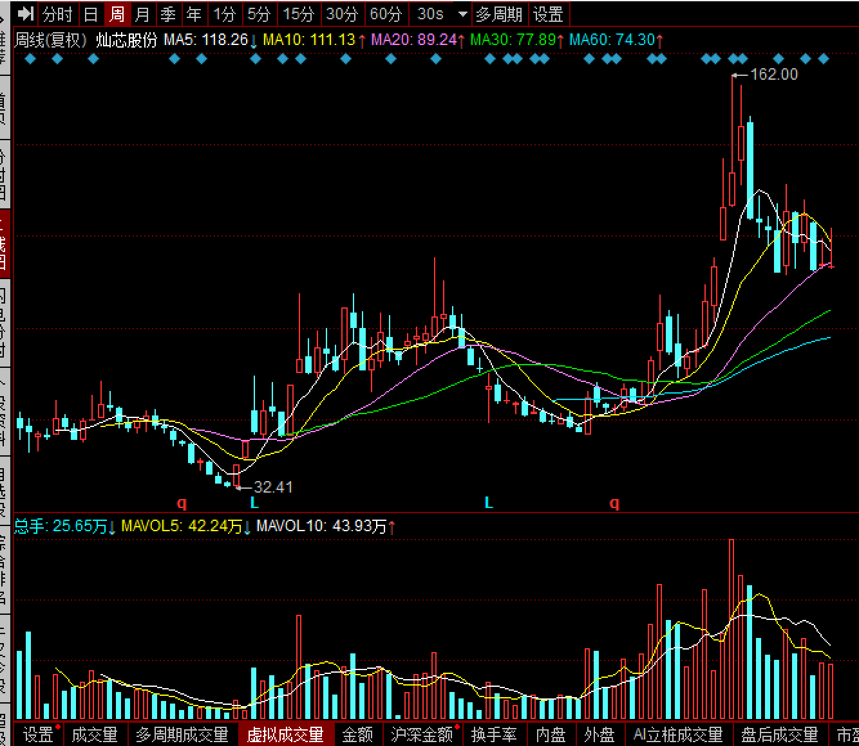
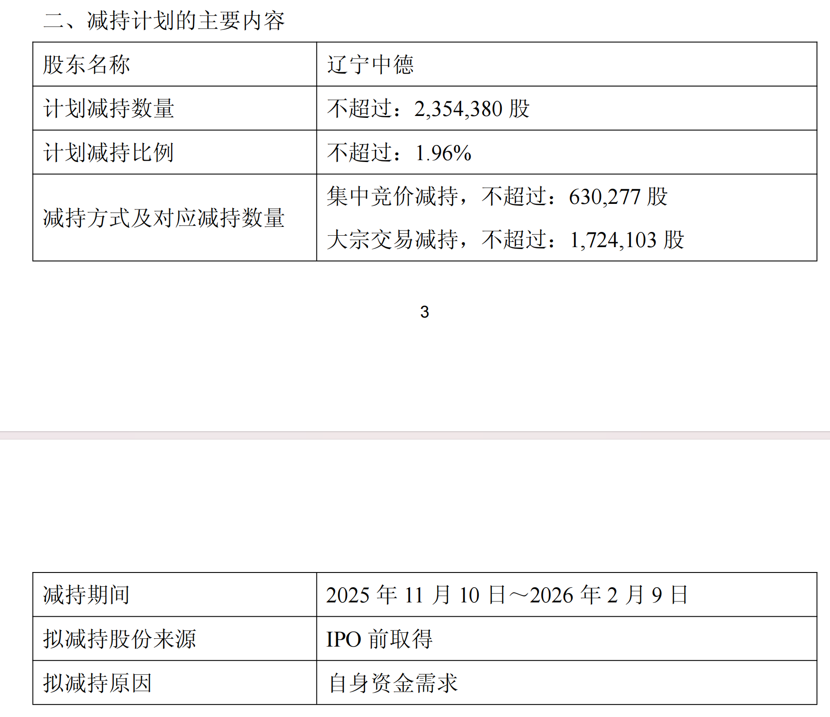
灿芯股份投资价值分析
市场已开始发掘灿芯股份的投资价值，但股东减持IPO前取得股份，导致股价短期承压。
短期看，1月底2月初股东减持期接近尾声时，估值会有修复行情，预计可回到前期高点，对应50%涨幅和180亿市值；中长期看，公司产业链位置独特，商业模式清晰，有望伴随着中芯国际和中国半导体产业而不断成长，参考台湾地区类似商业模式的公司（创意电子、世芯电子）以及国内的芯原股份，市值看到500亿，重点推荐！
灿芯股份周K线走势
25年10月17日公告的股东减持计划
（另有湖州赟通 0.37%，海通创新 0.38% ）

Slide 27
END

